Slide 1


Contribuição para o estudo do uso da tecnologia EM BOMBAS de infusão e sua eficacia
PROF.DR Elifas Levi da Silva

Slide 2
EQUIPE
ALESSANDRO DOS SANTOS
josimar dos santos lima
nilson alves da silva

Slide 3
RESUMO
Resumo: Estudar as bombas de infusão e a sua eficácia, avaliar os pontos bons e ruins através de relatos de trabalhos já existentes que vão servir de referência para o estudo em campo, comparação com dispositivos de infusão. Também foi feita uma pesquisa de campo em um hospital que é referência para a cidade de Santos, estado de São Paulo, para podermos fazer a análise do uso destes dispositivos, e contestar os fatos, relatados das pesquisas utilizadas e chegar a uma conclusão sobre elas. Apresentamos os dispositivos de infusão e a parte histórica deles até o surgimento da necessidade da melhoria no tratamento e de mais precisão que os dispositivos de infusão ainda não tinham antes da década de 60 e a criação das bombas de infusão. O artigo apresenta uma bomba de infusão universal do tipo seringa utilizada em UTI (unidade de terapia intensiva) e outra bomba de infusão que é um protótipo controlado por um aplicativo andoid.
Palavras–chave: Dispositivos de infusão. Bombas de infusão. Eventos adversos. Terapia. Tratamento.

Slide 4
INTRODUÇÃO
Vera Lucia da Silveira Nantes Button, afirma que 80% dos pacientes hospitalizados recebem algum tipo de terapia por infusão, e com o aumento desse tipo de tratamento observou-se a necessidade desenvolver dispositivos para introduzir medicamentos com pressão superior a pressão sanguínea e com alto nível de precisão.
Segundo analises feitas em uma Unidade de terapia intensiva pediátrica (UTIP) feita por Elena Bohomola (2012, p.768), Ao analisar os tipos de EM (Erro de medicação), observa-se que os principais foram: velocidade de infusão errada (25,0%), omissão de dose (20,8%) e dose imprópria (11,7%), totalizando a maioria (57,5%) das notificações. Destaca-se que o principal tipo de erro, em 2007, foi a omissão de dose (29,2%) e, em 2008, foi a velocidade de infusão errada (27,7%).
Foi constatado que 25% dos erros ocorridos na Unidade de Terapia intensiva pediátrica (UTIP) são decorrentes da aplicação de infusão onde os números são de mais da metade dos erros são humanos.

Slide 5
INTRODUÇÃO
O estudo do Harvard Medicate Patice Study (Universidade de Harvard) relata que o tipo mais comum de evento adverso (ADE) está relacionado a danos causados por medicamentos (LEAPE et al. 1995) e estimou que 3,7% dos pacientes hospitalizados em New York sofreram algum evento adverso relacionado com a terapia de medicamentos em 1984. (Brennan et al., 2004). Destes, cerca de 69% dos ADE eram preveniveis (LEAPE et al. 1995).
Estudando os ADE o Harvard Medicate Patice Study foi encontrado uma taxa de 6,5 eventos adversos em um total de 100 aplicações, mais de ¼ poderia ser prevenido, nas aplicações de medicação na enfermaria foram relatados aeventos adversos em uma taxa de 38% que é quase a metade dos casos. Este relato sobre os erros ocorridos por parte da enfermagem está relacionado a falta de conhecimento das propriedades farmacêuticas e posológicas dos medicamentos e erros no manuseio de bombas de infusão intravenosas (Leape, et al, 1995).

Slide 6
INTRODUÇÃO
Segundo Vera Lucia da Silveira Nantes Button (2012, p.3), existe a necessidade de que a infusão de medicamentos seja aplicada em pressão maior que a da corrente sanguínea e de forma mais precisa (na década de 60 foram criadas os primeiros dispositivos de infusão automáticos).
Ethel Maris Schroder Torelly (2009, p.16) constatou que há uma controvérsia no estudo de Hunch et al de novembro de 2005 em 725 leitos do hospital universitário terciário de Chicago, foi constatado erro de administração intravenosa associados a bombas de infusão.
O estudo de Ethel concluiu problema no uso de bombas de infusão, erro na prescrição de medicamento e programação da aplicação do medicamento (erro haumano) que é mais da metade dos erros constatados na coleta dos dados, estes erros podem oferecer sérios riscos a um paciente podenendo levar até ao óbto.

Slide 7
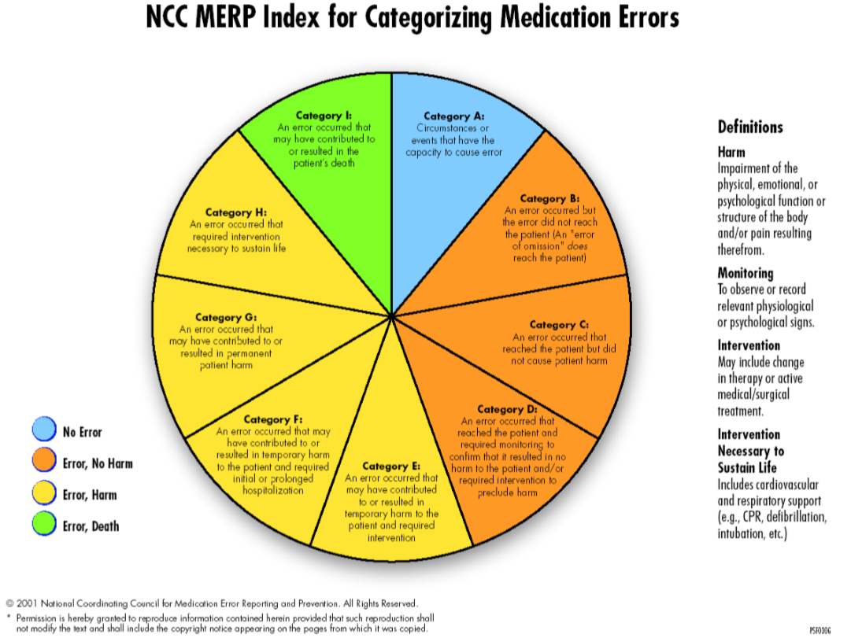
INTRODUÇÃO
O gráfico apresenta uma estatística sobre os prejuízos decorrentes eventos adversos a medicação. Pode-se observar que 1/10 dos pacientes tiveram prejuízo vital e vieram a óbito, e mesma quantidade de pacientes foram tratados adequadamente sem nenhum erro no procedimento, dos de mias infusões em pacientes todas elas tiveram algum tipo de erros, metade dos erros apesar do ocorrido não resultaram em prejuízo ao paciente e a outra metade causaram algum prejuízo físico ou mental e poderiam ter levado a morte.

Slide 8
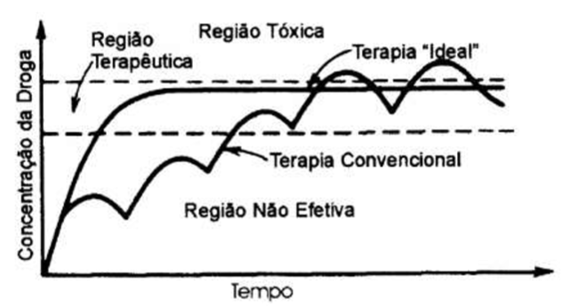
APLICAÇÃO DE MEDICAMENTOS
A aplicação de medicamentos tradicionalmente é aplicada por meio oral, intravenosa por meio de seringa por motivo de custos baixos e também a falta de equipamentos adequados. Aplicações neste modelo tem uma deficiência que será mostrada no proximo gráfico a eficácia contra a aplicação ideal para o tratamento eficaz.
O intervalo de tempo na terapia convencional por meio de pílulas e dispositivos de infusão como o gravitacional não é o ideal, o intervalo de tempo entre tomar uma pílula e outra ou a intensidade do gotejamento que não é constante prejudica o paciente se comparado com a infusão de medicação aplicada por bomba de infusão.

Slide 9
DISPOSITIVOS DE INFUSÃO
Dispositivos de infusao tem por objetivo a aplicação de medicamento no paciente. Nem sempre a força para uso deste equipamento vem de motores elétricos, alguns utilizam a gravidade. A aplicação da do medicamento quando é feita de forma controlada através de um dispositivo inteligente além de reduzir a chance de erros também reduz o tempo necessário para um tratamento devido o controle da aplicação da medicação de forma continua. Existem diferentes tipos de dispositivos nesse seguimento e a sua viabilidade são duas vias diferentes aonde é material de discussão no desenvolvimento deste artigo.

Slide 10
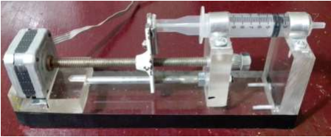
DISPOSITIVOS DE INFUSÃO
Fonte: (AMORIM, 2014, p.19)
Dispositivos de infusão com seringa utilizam uma seringa como reservatório para o medicamento a ser infundido, a seringa é acoplada a um modulo contendo um motor de passo e uma rosca sem fim, neste modulo ao ser acionado o motor de passo ele gera uma rotação a rosca sem fim que por sua vez movimenta o embolo da seringa fazendo com que o medicamento seja injetado no tubo que o transporta até o paciente.

Slide 11
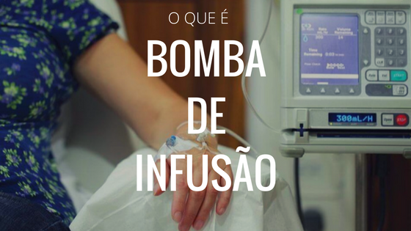
BOMBAS DE INFUSÃO
Fonte: (AMORIM, 2014, p.19)
José Izaac Leite de Amorim (2014, p.9)” É composto principalmente de reservatório, tubo, sensores, atuadores, motor elétrico e placa controladora de sinais.” Além destes componentes existem alarmes que emitem sons de segurança para avisar estados e erros, fim da infusão etc....
O uso das bombas de infusão é mais necessário em áreas da saúde mais delicadas que há a necessidade precisão mais alta como em UTI, processos de Quimioterapia, durante e pós cirurgias e outras terapias com controladas.

Slide 12
DISCUÇÕES
Foi realizado uma pesquisa de campo, no Hospital Santa Casa de Santos, nos setores de Unidade de Terapia Intensiva Neonatal e Unidade de Terapia Intensiva Pediátrica. Nesta entrevista participaram 14 profissionais de enfermagem, sendo oito enfermeiros e seis técnico de enfermagem que trabalham diretamente com esses equipamento, onde foi constatado pontos positivo e negativos na utilização deste equipamento.

Slide 13
DISCUÇÕES
PONTOS NEGATIVOS
Operabilidade
durabilidade da bateria;
Travamento do êmbolo da seringa;
Fracionamento de administração de medicamentos;

Slide 14
DISCUÇÕES
PONTOS POSITIVOS
Eficácia (precisão);
Manutenção periódica;

Slide 15
CONCLUSÕES
Referência para estudos sobre bombas de infusão
Não levantou dados sobre o treinamento dos profissionais entrevistados
Porém o problema quanto ao treinamento existe e pode ser estudado
Programação de infusão de medicamentos menor que 20ml deve ser estudada uma solução ou desenvolvido um dispositivo novo
Os benefícios que as bombas de infusão trazem podem ser ofuscado por problemas que são contornados
Foi mostrado que é possível a introdução de novas tecnologias para aumentar a eficácia destes dispositivos
Necessidade de avanço nas tecnologias para mitigar erros e melhoria no treinamento dos profissionais que operam estes dispositivos para prevenção de ADE

Slide 16
FIM

Slide 17
DÚVIDAS ?

Slide 18
Referências bibliográficas
Amoore, J. & Ingram, P. (2003). Learning from adverse incidents involving medical devices. Nurs, Stand. 17, 41-46.
AMORIN, José izaac leite de. DESENVOLVIMENTO DE PROTOTIPO: SISTEMA DE ACIONAMENTO PARA BOMBA DE INFUSÃO SERINGA. Campina Grande - PB: Dissertação (Lisensiatura em computação), Universidade Estadual da Paraíba
, 2014.
BOHOMOLA, Elena. NOTIFICAÇÃO ESPONTÂNEA DE ERROS DE MEDICAÇÃO EM HOSPOTAL UNIVERSITÁRIO PEDIATRICO. São paulo: 2011.
Brennan, t. a, Leape, L.L., Laird, N. M., Hebert, L., Localio, A.R., Lawthers, A.G., Newhouse, J.P., Weiler, P.C., & Hiatt, h. h. (2004). Incidence of adverse events and negligence in hospitalized patients: results of the Harvard Medical Practice Study I. 1991. Qual. Saf Health Care 13, 145-151.
BUTTON, Profa. Dra. Vera Lúcia da Silveira Nante. Dispositivos de infusão. UNICAMP. Campinas – SP, 2012.
JUNIOR, Álvaro Martins da Silva. SISTEMA PARA AVALIAÇÃO DA FUNCIONALIDADE DE BOMBAS DE INFUSÃO. Florianopolis: 2004.

Slide 19
Referências bibliográficas
LEAPE, L. L., BATES, D. W., CULLEN, D. J., COOPER, J., DEMONACO, H. J., GALLIVAN, T., HALLISEY, R., IVES, J., LAIRD, N., LAFFEL, G., & . (1995). Systems analysis of adverse drug events. ADE Prevention Study Group. JAMA 274, 35-43.
pumps. Prof. Nurse 15, 382-384.
LEAPE, L. L., Lawthers, A. G., BRENNAN, T. A., & JOHNSON, W. G. (1993). Preventing medical injury. QRB Qual Ver. Bull. 19, 144-149.
Quinn, C. (2000). Infusion devices: risks, functions and management, Nurs, Stand. 14, 35-41.
RUFINO, Nelson Murilo de O. SEGURANÇA EM REDES SEM FIO. 4º Ed. Rio de Janeiro: Novatec, 2018.
TORELLY, Ethel Maris Schroder. Avaliação da efetividade, Custos e Eventos Adversos de Bombas de Infusão de Medicamentos: Um Ensaio Clinico Randomizado. Dissertação de Mestrado, Universidade federal do Rio Grande do Sul. Porto Alegre, 2009.
Williams, C. & Lefever, J. (2000). Reducing the risk of user error with infusion pumps. Prof. Nurse 15, 382-384.

